Slide 1
CMTM 案例讨论
首都医科大学附属北京世纪坛医院
栗 芳

Slide 2
Contents
1
信息收集+核实信息
2
分析MRP
3
MRP权重排序
4
MTM面谈--调整PMR、MAP
5
转诊+SOAP

Slide 3
案例
患者，女，46岁
主诉：2型糖尿病2年，近期血糖控制不佳
既往史：
高血压
抑郁症
双侧膝关节骨关节炎
治疗药物：
文拉法辛缓释片 75mg qd
赖诺普利 10mg qd
氨基葡萄糖 500mg tid
复合维生素B 1粒 qd
阿司匹林肠溶片 100mg qd
洛索洛芬钠片 60mg q8h（必要时）

Slide 4
获取患者授权+信息收集
授权书
患者信息采集

Slide 5
确定需要MTM服务的患者
依从性差
健康素养比较低
近期经历了ADR/ADE
正在服用高风险药物
患者认为自己需要或期望从MTM中获益
刚刚经过医疗过度或治疗方案的改变
正在接受多个医生的治疗
正在服用≥5种长期用药
患有≥3种慢性病或慢性健康问题
实验室检查结果超出正常

Slide 6
核实信息
与患者沟通
如：面谈、电话、网络等

Slide 7
Contents
1
信息收集+核实信息
2
分析MRP
3
MRP权重排序
4
MTM面谈--调整PMR、MAP
5
转诊+SOAP

Slide 8
分析MRPs
适应证
有效性
无效药物
安全性
药品不良反应
依从性
用药依从性差
药物治疗不足
剂量不足
剂量过高
药物治疗过度

Slide 9
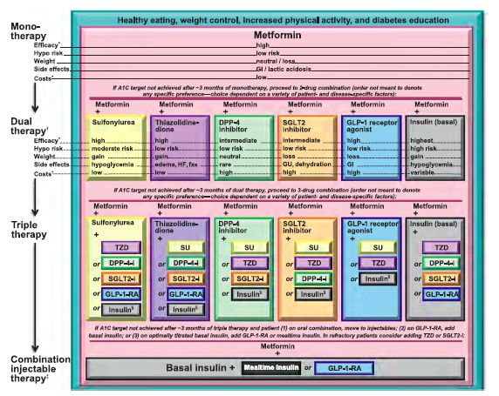
2016 降糖治疗的通用原则
单药
二联
三联
联合注射治疗
ADA. Diabetes Care. 2016 Jan;39 Suppl 1:S52-9.
ADA. Diabetes Care 2017 Jan; 40 Suppl 1: S64-74

Slide 10
Contents
1
信息收集+核实信息
2
分析MRP
3
MRP权重排序
4
MTM面谈--调整PMR、MAP
5
转诊+SOAP

Slide 11
MRP权重排序
专业因素
患者预期

Slide 12
权重排序策略
把患者的用药感觉和体验放在首位——患者具有最终主导权
患者迫切需要解决的问题——优先
容易解决、可以立刻解决的问题——优先
临床严重副作用——优先

Slide 13
Contents
1
信息收集+核实信息
2
分析MRP
3
MRP权重排序
4
MTM面谈--调整PMR、MAP
5
转诊+SOAP

Slide 14
面谈
点评内容提示：
开放性问题or封闭式问题
同理心的体现
是否关注了患者的健康素养问题
是否能引导患者主动提供药物治疗相关信息
Notes:
与患者家属的沟通策略

Slide 15
骨关节炎药物治疗：NSAIDs类药
氨基葡萄糖的使用
复合维生素B

Slide 16
MAP制定要素
要确定治疗控制目标
可实现
能观察
可测量
转诊给专科医师或专科药师
有明确干预措施
开展药物治疗
停止药物治疗
增加给药剂量
减少给药剂量
进行个体化患者指导和教育

Slide 17
动机性面谈
表达同理心
提出差异（帮助患者自己意识到他们应该改变）
化解阻力（不要卷入与病人争论，因为争论中患者通常会反对改变）
支持自我成就感
让患者加入疾病治疗方案制定的过程中
个性化
以患者为中心

Slide 18
Contents
1
信息收集+核实信息
2
分析MRP
3
MRP权重排序
4
MTM面谈--调整PMR、MAP
5
转诊+SOAP

Slide 19
转诊信书写
具体
明确医师需要解决的问题
明确药学建议（药物名称、用法用量等）
语气
商量（Yes or No？）

Slide 20
SOAP书写
Subjective
主观资料：整理患者的主诉、药师对患者的评估
Objective
客观资料：查体或实验室检查资料
Assessment
评估：药师发现的问题，按权重由高到低排序
Plan
计划：针对每个问题提出干预计划
Notes:
参考文献

Slide 21
随访与干预
个性化
多样化
内容
治疗目标评价
新MRP
当治疗方案更改时
是否有ADE？
新的方案是否适宜，有效或者安全？
患者对新的方案是否具有依从性
转诊患者：跟踪结果

Slide 22
随访内容
依从性
血糖
血压
血脂
饮食
药品不良反应
转诊、就医情况

Slide 23
MTM表格的归档
给患者的表格：PMR+MAP
医院归档的表格
帮助药师整理思路的表格

Slide 24
感谢大家的参与！

